Slide 1
II. Microorganismes et aliment
II.1. Origine des microorganismes
Les microorganismes des aliments ont trois origines possibles :
Ils préexistent dans la matière brute ou l’aliment avant toute manipulation ou transformation ;
Ils sont apportés accidentellement lors des manipulations ultérieures de l’aliment ;
Ils sont ajoutés volontairement.

Slide 2
II. Microorganismes et aliment
II.1. Origine des microorganismes
Préexistence avant la transformation des aliments
Le micro-organisme provient dans ce cas de l’organisme à partir duquel est produit l’aliment, leur nombre dépendra des conditions de conservation.
Ex: les animaux comme les végétaux, peuvent être malades, et les microorganismes pathogènes responsables peuvent se retrouver dans l’aliment correspondant.

Slide 3
II. Microorganismes et aliment
II.1. Origine des microorganismes
b. Apport accidentel lors de la manipulation de l’aliment
- Le matériel: utilisé pour les transformations (coteaux, broyeurs, plats) ainsi que les eaux de lavage dans le cas où ne sont pas stériles. Ils apportent donc des microorganismes et cela d’autant plus qu’ils se ne sont pas propres.
- Le personnel manipulant les aliments: peut apporter lui aussi de nombreux microorganismes, par l’intermédiaire:
de la peau qui est souvent en contact direct avec les aliments ;
de la bouche (éternuements, crachats) et aussi par la classique dégustation des plats par les cuisiniers prélevant l’aliment avec leurs doigts ;
des vêtements.

Slide 4
II. Microorganismes et aliment
II.1. Origine des microorganismes
b. Apport accidentel lors de la transformation de la matière brute
Le problème des infections cutanées ou rhino-pharyngées et de l’hygiène générale du personnel est donc crucial.
Le problème des porteurs sains ou personnes hébergeant comme commensaux des bactéries pathogènes ou potentiellement pathogènes, est beaucoup plus délicat.
L’air peut aussi transmettre des microorganismes par l’intermédiaire de poussières par exemple ;
Les insectes comme les mouches, forment des vecteurs très dangereux de microorganisme : imaginons où va la mouche qui s’est posée sur une crotte de chien.

Slide 5
II. Microorganismes et aliment
II.1. Origine des microorganismes
Addition volontaire
Certains aliments, comme les yaourts sont ensemencés par des « ferments », le plus souvent des bactéries lactiques.

Slide 6
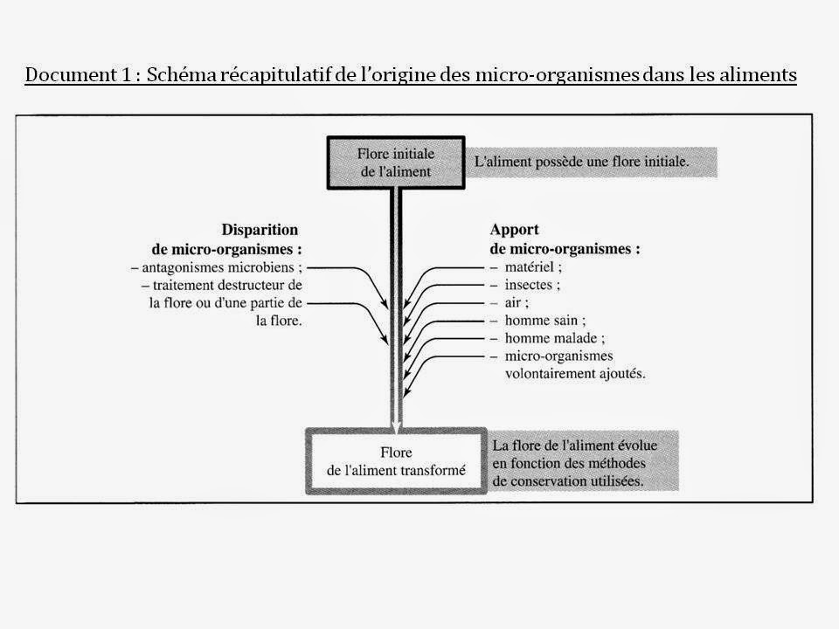
II. Microorganismes et aliment

Slide 7
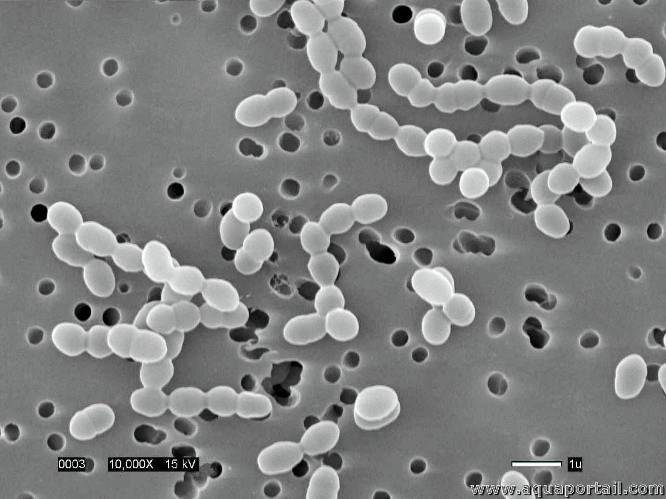
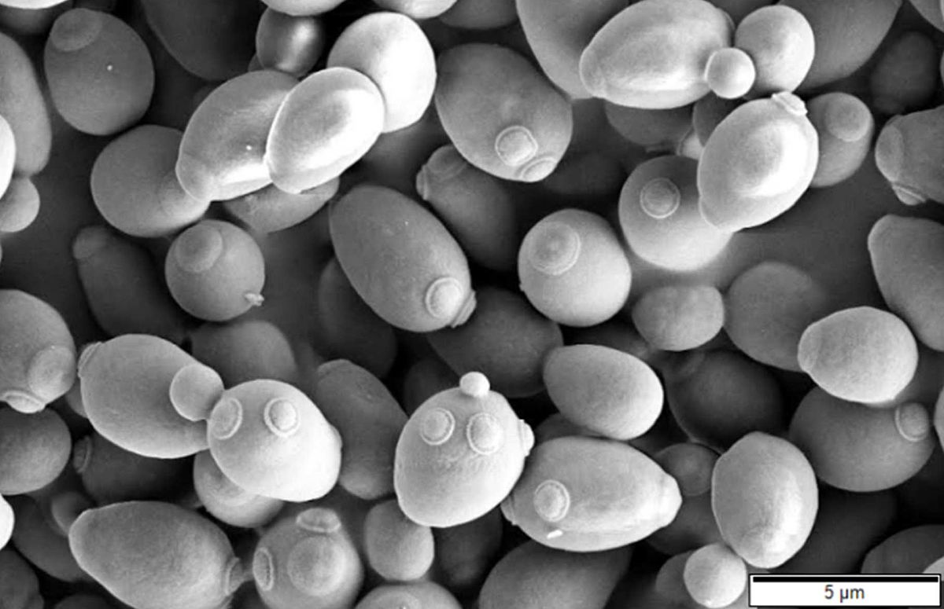
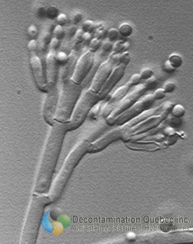
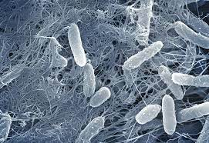
II. Microorganismes et aliment
II.2. Effets des micro-organismes sur les aliments.
Les micro-organismes utiles
Les micro-organismes peuvent être utilisés pour transformer un aliment, ce qui s’accompagne souvent d’une conservation de plus longue durée.
La multiplication des seuls micro-organismes utiles peut être réalisé de 2 manières compatibles entre elles:
L’ensemencement :addition de micro-organismes sous forme d’un levain ou d’une culture (ferments)
La combinaison de diverse conditions permettant l’orientation de la flore présente dans l’aliment vers le but recherché,
Les principaux micro-organismes utilisés sont :
les bactéries lactiques
les levures de la fermentation alcoolique
les moisissures
les bactéries acétiques

Slide 8
II. Microorganismes et aliment
II.2. Effets des micro-organismes sur les aliments.
b. Les micro-organismes nuisibles
Les micro-organismes nuisibles son les micro-organismes pathogènes, responsables d’intoxication alimentaires et les micro-organismes pouvant causer les altérations des aliments.
Certain micro-organismes utiles dans les uns peuvent être nuisible dans d’autres:
- Les bactéries lactiques sont utiles au yaourt et nuisible au lait,
- Les moisissures sont utiles dans le fromages bleus et nuisibles dans la plupart des autres aliments.
En règle générale ,pour être nuisible, les MO d'altération doivent être en grand nombre pour que cette altération soit perceptible..

Slide 9
Les altérations provoqué par les MO nuisibles:
Altérations de l’aspect ou de la texture
-Pigmentation anormale, Film visqueux ou irisé, Dégagements gazeux anormale
Alteration du gout et de l’odeur
Odeur moisi, Gout de rance dû au diacetyle, Présence de H2S ou indole
Alteration des qualités nutritives
Apparition de substances toxiques, destruction de molécules nutritives.

Slide 10
II. Microorganismes et aliment
II.3. Intoxinations et infections alimentaires d’origine bactérienne
La plupart des maladies bactérienne se traduits par des symptômes gastro-intestinaux survenant plus ou moins rapidement après la consommation d’un repas. Pour cette raison, elles sont désignées sous des termes génériques tels que :
Intoxication alimentaire ;
Empoisonnements alimentaires ;
Toxi-infection alimentaires.

Slide 12
II. Microorganismes et aliment
II.3. Intoxinations et infections alimentaires d’origine bactérienne
Intoxination
Une intoxination est une infection dues à des germes exerçant un pouvoir toxique. Le germe élabore un produit toxique ou toxine facilement diffusible dans l’aliment sans qu'il y ait besoin de la présence du germe.
Dans ce cas, la contamination des denrées et les conditions favorables de température et de temps ont permis non seulement une prolifération microbienne importante mais aussi un métabolisme intensif et la formation de facteurs toxiques.

Slide 13
Les intoxinations se distinguent par les caractères suivants : - les manifestations pathologiques de l’intoxination sont celles de la toxine produite par un µo dans l’aliment. le délai d’apparition des troubles est donc le plus souvent court; - les µo ne se développent pas( ou très peu) chez le malade; - la toxine est de nature protéique ou peptidique (en microbiologie, une toxine est considéré comme étant une molécule présentant à la fois un caractère toxique et antigénique). Les 2 principales intoxinations alimentaire sont dues aux toxines secrétées par: Clostredium boutulinum, Staphylococcus aureus « enteropathogène » d’autres intoxinations sont dues à Bacillus cereus, à des champignons (mycotoxines, notamment les aflatoxines),

Slide 14
II. Microorganismes et aliment
II.3. Intoxinations et infections alimentaires d’origine bactérienne
2. toxi-infection alimentaire
Une toxi-infection alimentaire (T.I.A.) se définit comme une infection par des bactéries, des virus ou des parasites, due à la consommation d’un aliment contaminé. L’attaque microbienne peut être liée aux propriétés invasives du micro-organisme et/ou aux produits toxiques qu’il est capable d’élaborer au cours de sa croissance.

Slide 15
II. Microorganismes et aliment
II.3. Intoxinations et infections alimentaires d’origine bactérienne
Infection
Au cours des infections, les agents pathogènes ingérés avec les aliments se dirigent vers les entérocytes de l’intestin grêle et du colon (s’ils ne succombent pas à la compétition avec les bactéries de l’écosystème intestinal), ils vont coloniser les cellules épithéliales et provoquer des effets pathologiques variés : invasion, action cytotoxiques, etc…

